Slide 1
1. Проверьте правильность расстановки действий:
508*609 – (22313+345):69
34*45 + 56 - 78*356:56*4
2. Как можно иначе записать сумму:
5 + 5 + 5 + 5
3. Как можно иначе записать произведение:
5 ∙ 5 ∙ 5 ∙ 5
1
3
2
4
4
6
5
2
3
1
= ?
= 5∙4
= ?

Slide 2
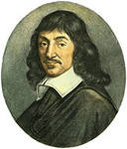
400 лет назад французский математик Рене Декарт предложил такой способ записи произведения нескольких одинаковых множителей
5 · 5 · 5 · 5 = 5⁴
Запись 5⁴ читают «пять в четвёртой степени»

Slide 3
Степень числа. Квадрат и куб числа

Slide 4
Показатель степени
4
5
Выражение 5 ⁴ называют степенью
Основание степени

Slide 5
Что означают записи?
Назовите основание и показатель степени.
5⁴
6⁵
7⁸
5⁴ =5·5·5·5
6⁵ =6·6·6·6·6
7⁸ =7·7·7·7·7·7·7·7

Slide 6
Свойства степени
Первая степень любого числа равна самому числу:
Вторую степень числа называют «квадратом»:
Третью степень числа называют «кубом»:

Slide 7
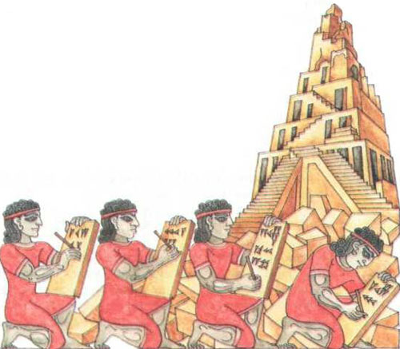
В древнем Вавилоне для облегчения вычислений люди составляли таблицы квадратов и кубов чисел.
n | 1 | 2 | 3 | 4 | 5 | 6 | 7 | 8 | 9 | 10
n² | 1 | 4 | 9 | 16 | 25 | 36 | 49 | 64 | 81 | 100
n³ | 1 | 8 | 27 | 64 | 125 | 216 | 343 | 512 | 729 | 1000

Slide 8
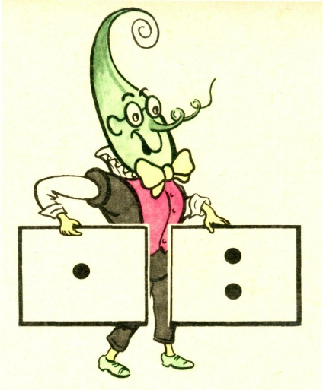
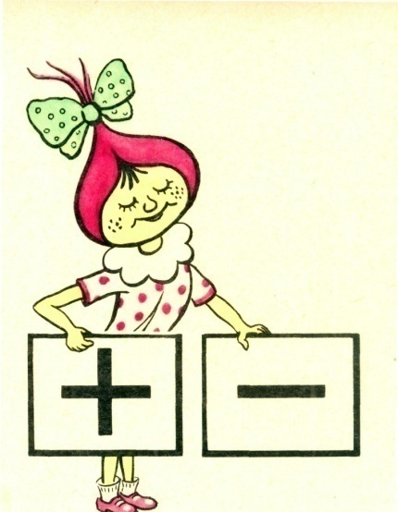
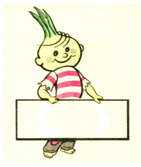
Степень – действие III ступени
3 ступень
2 ступень
1 ступень
степень

Slide 9
Вычислите устно
3²
4³
10²
10³
0³
1²
10¹
4² + 8

